Slide 1

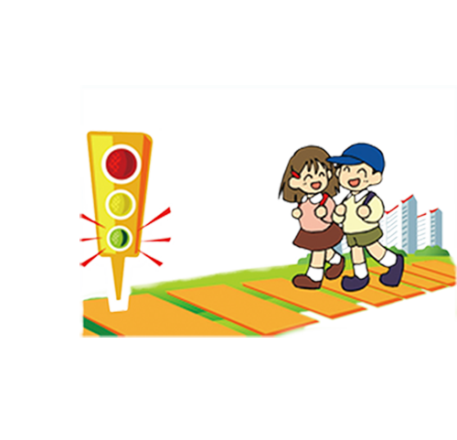
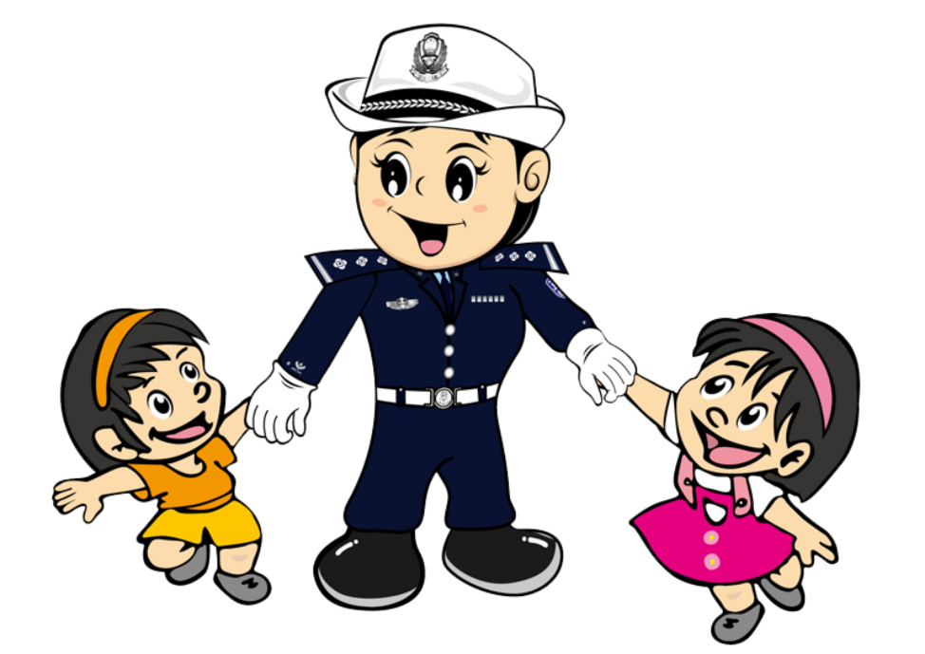


安全知识我知道
常州市光华学校安全生产月系列活动

Slide 2

安全警钟
据有关调查显示，我国小中学生因意外死亡的人数平均每天就有四十多人，这意味着每天就有一个班级的学生消失！触目惊心的数字给我们敲响了安全警钟!有关调查显示，我国小中学生因意外死亡的人数平均每天就有四十多人，这意味着每天就有一个班级的学生消失！触目惊心的数字给我们敲响了安全警钟!

Slide 3
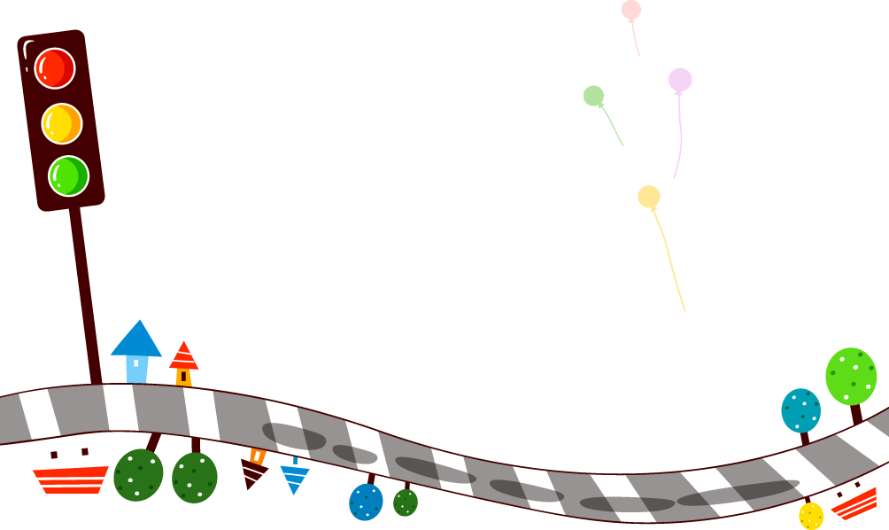
目录
1
2
3
4
5
校园安全
交通安全
消防安全
游泳安全
人生安全

Slide 4
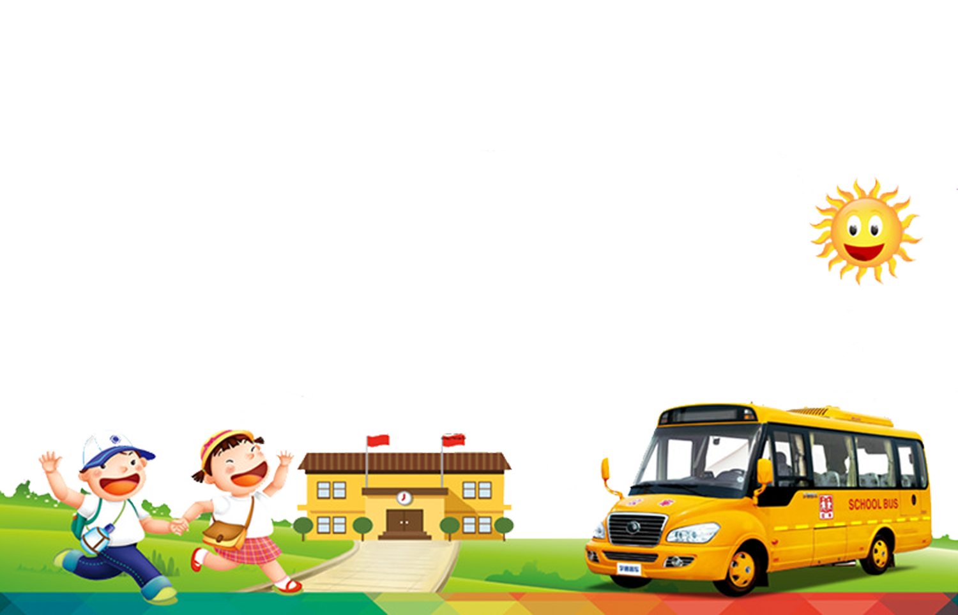
校园安全
第1部分
平均每天就有四十多人，这意味着每天就有一个班级的学生消失！触目惊心的数字给我们敲响了安全警钟!有关调查显示，

Slide 5
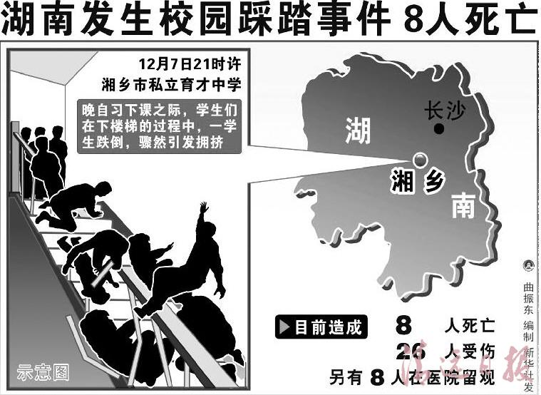
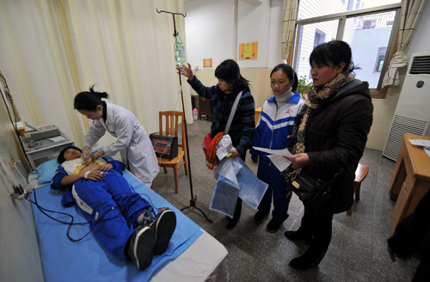
典型
事故
2009年12月7日，湖南湘乡市育才学校发生一起踩踏事故。下晚自习的初中学生在下楼过程中拥挤踩踏，造成8名学生当场死亡，26名学生受伤。
吸取
教训

Slide 6
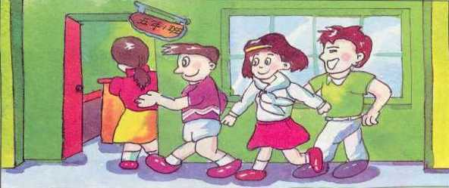
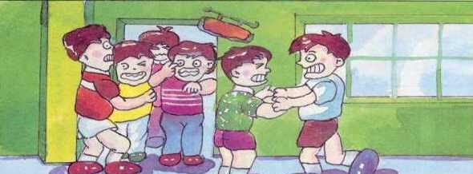
校园安全——进出教室要有秩序、不要推挤
有序进出，顺利又迅速
推挤容易产生意外

Slide 7
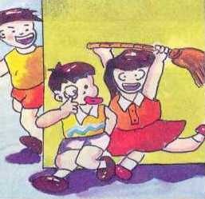
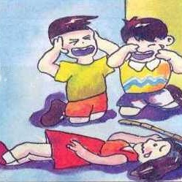
不要在教室和走廊奔跑、追逐玩耍以免发生意外

Slide 8
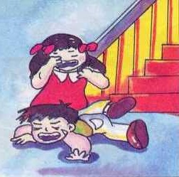
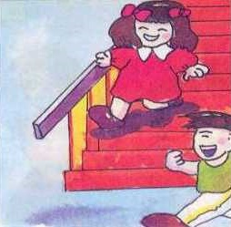
上下楼梯时尽量靠边行走、不要奔跑
有序进出，顺利又迅速
推挤容易产生意外

Slide 9
交通安全
第2部分
平均每天就有四十多人，这意味着每天就有一个班级的学生消失！触目惊心的数字给我们敲响了安全警钟!有关调查显示，

Slide 10
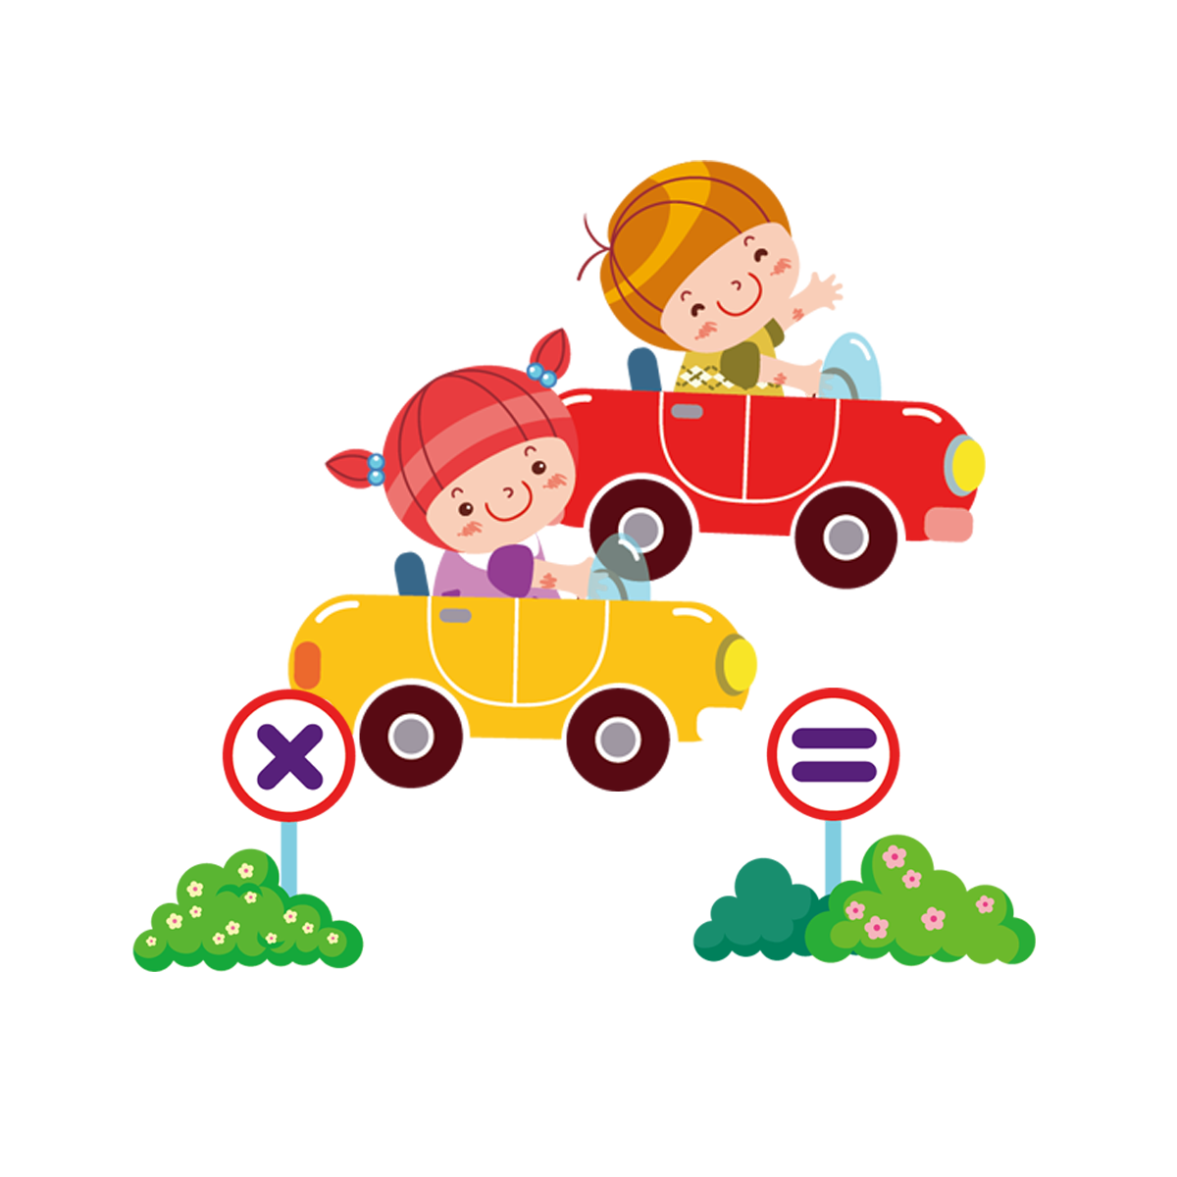
警钟长鸣
据不完全统计，全国每年约有2万多名中小学生因交通事故伤残、死亡。交通事故已成为未成年人的头号“杀手”。

Slide 11
过马路安全知识
红灯停 绿灯行 不要闯红灯
过马路要走斑马线，人行天桥或地下通道

Slide 12

走路要走人行道
走路要走人行道。人行道、非机动车道、机动车道各行其道。

Slide 13
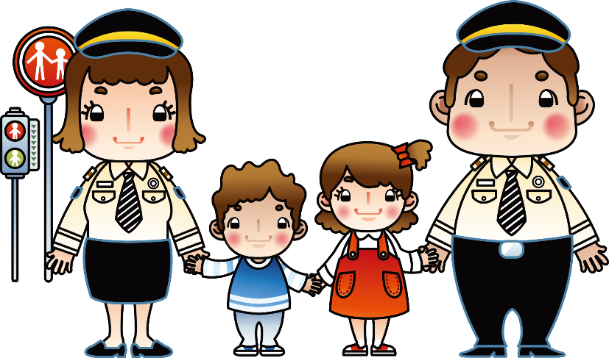
交通安全知识
车辆临近时不要突然横穿马路
横穿马路时要“一停、二看、三通过”

Slide 14
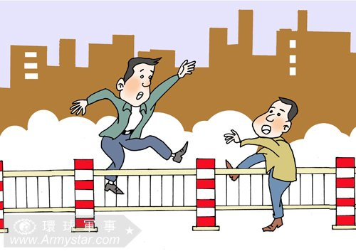
交通安全知识
不在马路上游戏、追逐。不准翻越护栏。12周岁以下的儿童不能骑自行车上街。

Slide 15
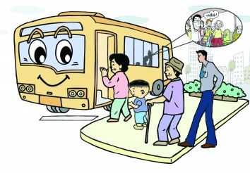
交通安全知识
在马路上乘汽车时应当从车身右侧的车门上下

Slide 16

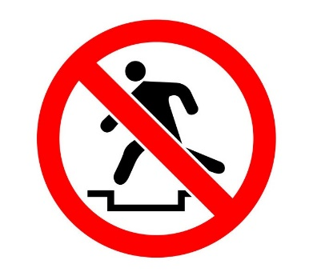




禁止骑自行车下坡
自行车道
禁止跨越
当心车辆
步行
禁止行人进入

Slide 17
消防安全
第3部分
平均每天就有四十多人，这意味着每天就有一个班级的学生消失！触目惊心的数字给我们敲响了安全警钟!有关调查显示，

Slide 18
不玩火
预防火灾
不吸烟
爱护消防设施
吸烟危害身体健康，又容易诱发火灾。居民楼、公共场所都设置了消防栓、灭火器、消防沙箱等消防设施，还留有供火灾发生时人员疏散的安全通道，要自觉爱护消防设施，保证安全通道的畅通。

Slide 19
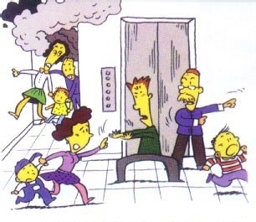

消防知识
安全出口指示标志
遇火灾不可乘坐电梯，要向安全出口方向逃生

Slide 20
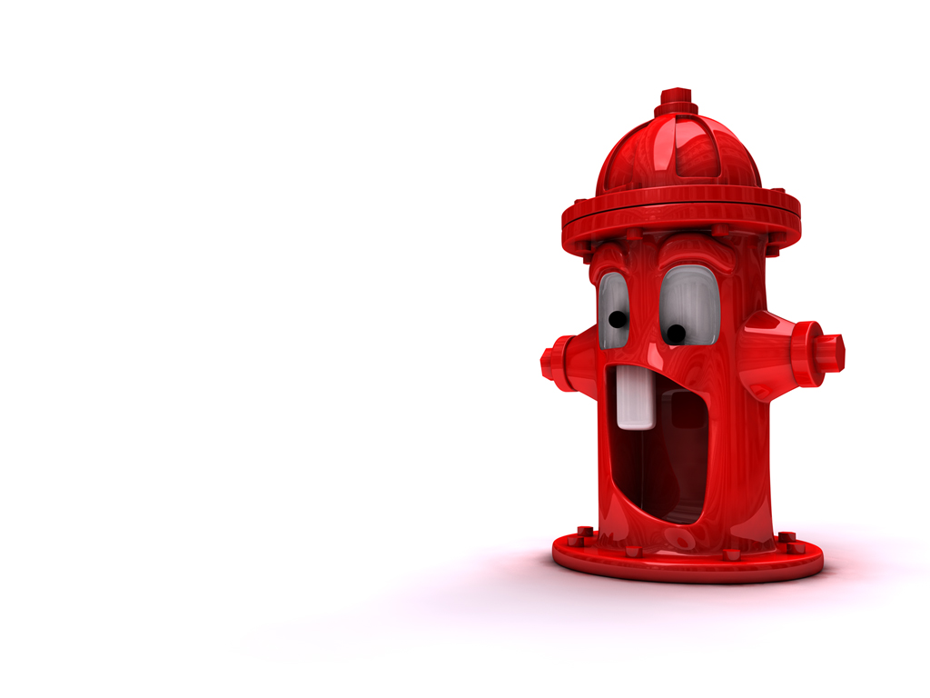
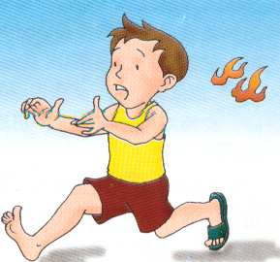
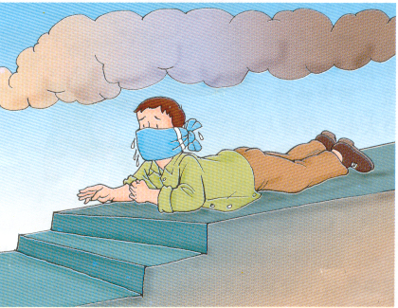
穿过浓烟逃生时，要尽量使身体贴近地面，并用湿毛巾捂住口鼻。
身上着火,千万不要奔跑,可就地打滚或用厚重的衣物压灭火苗。

Slide 21
游泳安全
第4部分
平均每天就有四十多人，这意味着每天就有一个班级的学生消失！触目惊心的数字给我们敲响了安全警钟!有关调查显示，

Slide 22
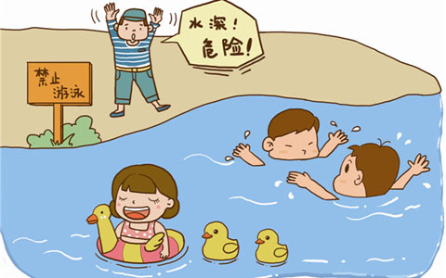
患有心脏病、高血压、肺结核、中耳炎、皮肤病、严重沙眼等以及各种传染病的人不宜游泳。处在月经期的女同学也不宜游泳。
游泳安全
1
2
要慎重选择游泳场所，水下情况不明时，不要跳水。不要到江河湖海去游泳。
3
做好准备活动。应用少量冷水冲洗一下躯干和四肢，可以使身体尽快适应水温，避免出现头晕、抽筋等现象。
4
饱食或者饥饿时，剧烈运动和繁重劳动以后不要游泳。
5
发现有人溺水，不要贸然下水营救，应大声呼唤成年人前来相助。

Slide 23
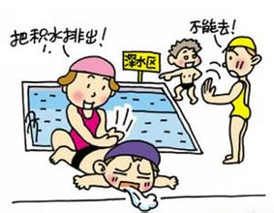
游泳时遇到意外怎么办？
1
游泳最容易遇到的意外有抽筋、陷入漩涡、被水草缠住等。
2
遇到意外要沉着镇静，不要惊慌，应当一面呼唤他人相助，一面设法自救。
游泳发生抽筋时，如果离岸很近，应立即出水，到岸上进行按摩；如果离岸较远，可以采取仰游姿式，仰浮在水面上尽量对抽筋的肢体进行牵引、按摩，以求缓解；如果自行救治不见效，就应尽量利用未抽筋的肢体划水靠岸。
3

Slide 24
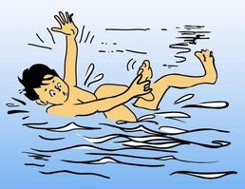
游泳遇到水草，应以仰泳的姿式从原路游回。被水草缠住时，不要乱蹦乱蹬，应仰浮在水面上．一手划水，一手解开水草，然后从原路游回。
4
游泳时陷入漩涡，可以吸气后潜入水下，并用力向外游，待游出漩涡中心再浮出水面。
5
游泳时如果出现体力不支、过度疲劳的情况，应停止游动，仰浮在水面上恢复体力，待体力恢复后及时返回岸上。
6

Slide 25
人生安全
第5部分
平均每天就有四十多人，这意味着每天就有一个班级的学生消失！触目惊心的数字给我们敲响了安全警钟!有关调查显示，

Slide 26
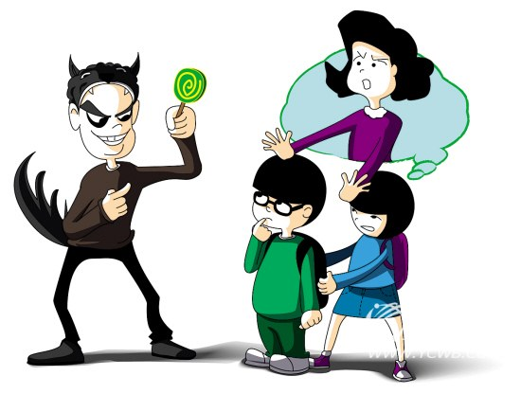
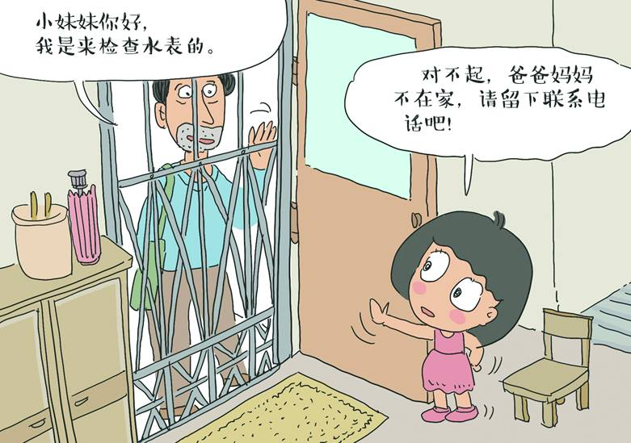
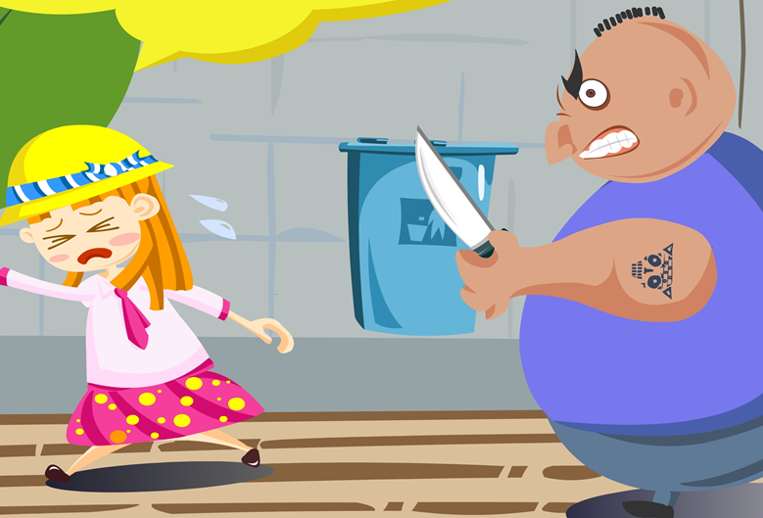
不给陌生人开门
不食用陌生食物
遇到抢劫依靠智慧
独自在家时，要关好门窗，锁好房门，不轻易给陌生人开门，当陌生人欲强行闯入，可到窗口、阳台等处高声喊叫邻居或打电话报警
不饮用，不食用陌生人送给的饮料、食物，不占别人的小便宜，以免上当受骗。
未成年人遇到抢劫等伤害时，要依靠智慧，不要硬拼，关键时应大声呼叫，及时报警

Slide 27
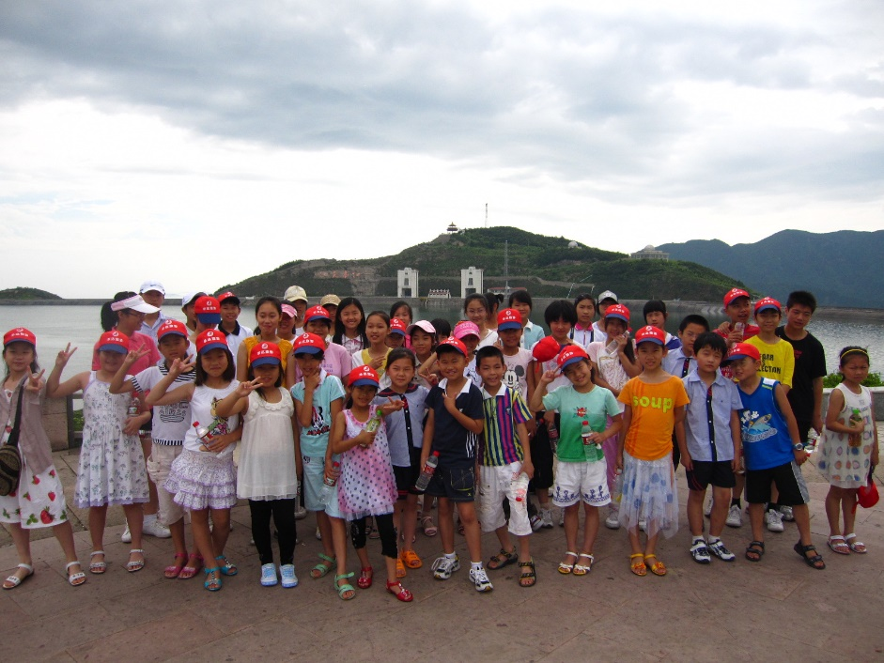
集体活动安全常识
事先教育讲安全，遵守纪律听指挥
穿戴鞋帽要适合，准备工作要做好
技术要领要掌握，劳逸结合锻炼好
集体活动防走散，思想重视防意外
如有损伤及处理，室外活动身体好
外出活动不要怕，结伴而行正气大
电筒哨子手中拿，胆大心细巧筹划

Slide 28
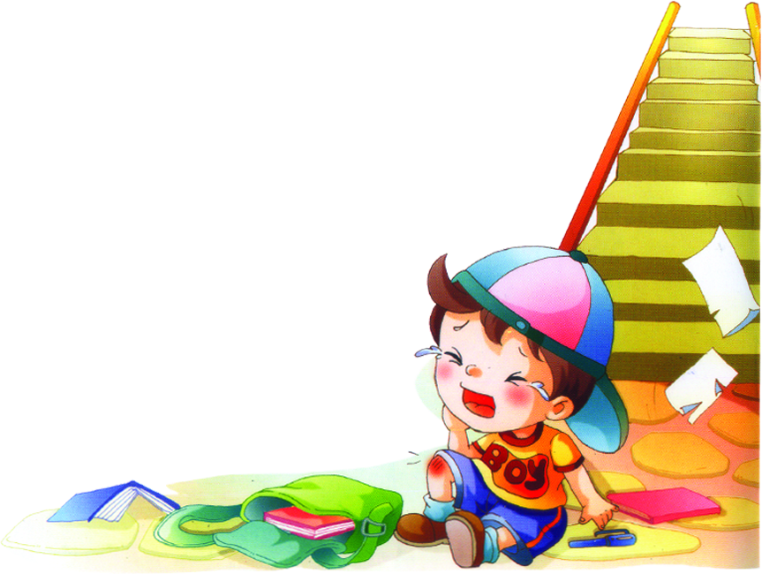
结束语
据有关调查显示，我国小中学生因意外死亡的人数平均每天就有四十多人，这意味着每天就有一个班级的学生消失！触目惊心的数字给我们敲响了安全警钟!有关调查显示，我国小中学生因意外死亡的人数平均每天就有四十多人，这意味着每天就有一个班级的学生消失！触目惊心的数字给我们敲响了安全警钟!

Slide 29
感谢您的收看

